Slide 1










TRƯỜNG TIỂU HỌC PHÚC LỢI
TỰ NHIÊN VÀ XÃ HỘI
Ôn tập
Lớp 3

Slide 2


https://www.liveworksheets.com/xo2572974ln

Slide 3
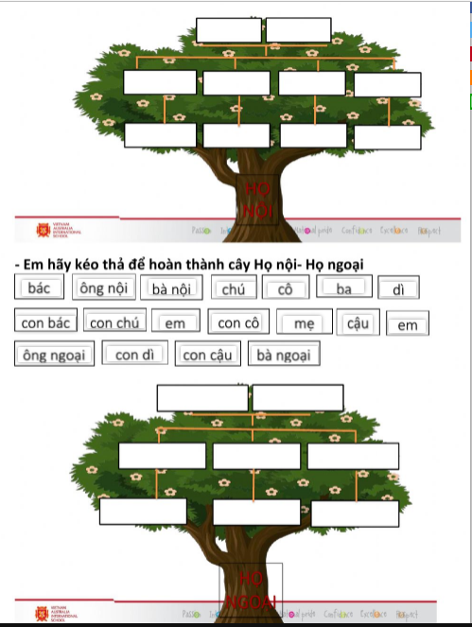

Slide 4
ĐOÁN TÊN TỈNH THÀNH
https://youtu.be/Kc6vjJuuV0o

Slide 5


https://www.liveworksheets.com/bh2659339rq

Slide 6
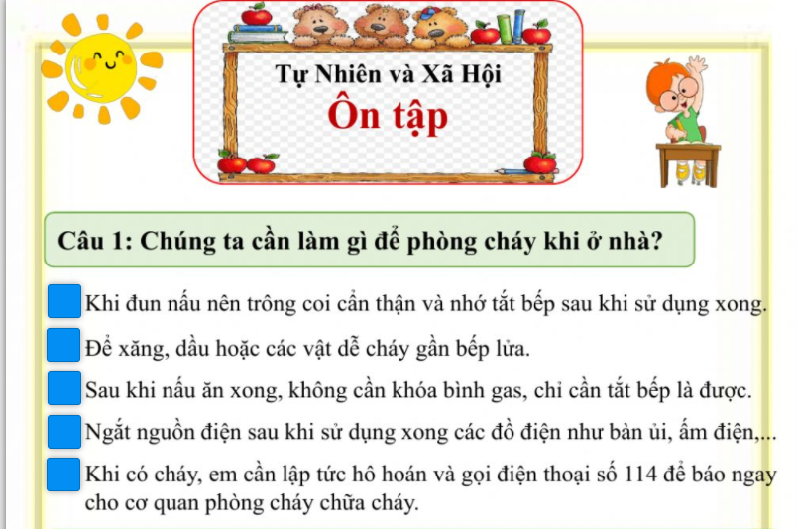


Slide 7

Notes:
Video: Nội dung: Máu
Bài tập: Các cơ quan tuần hoàn
Link: https://www.liveworksheets.com/tr2454833ra

Slide 8
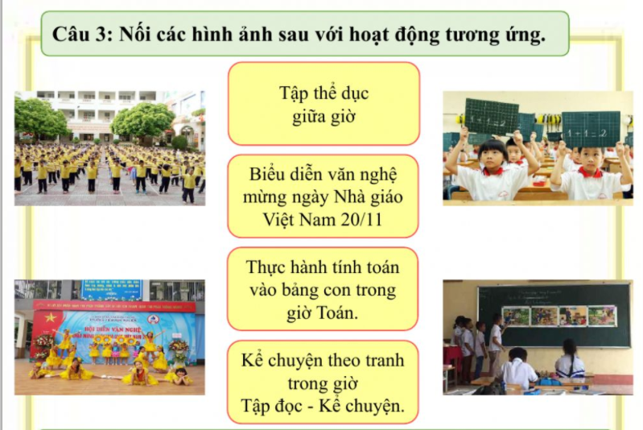

Slide 9
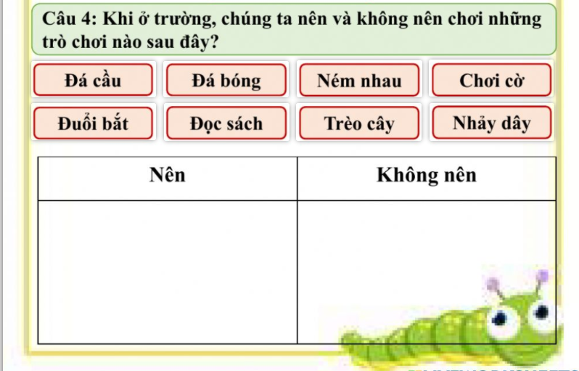
ĐÁ CẦU
ĐÁ BÓNG
NÉM NHAU
TRÈO CÂY
ĐỌC SÁCH
CHƠI CỜ
ĐUỔI BẮT
NHẢY DÂY

Slide 10
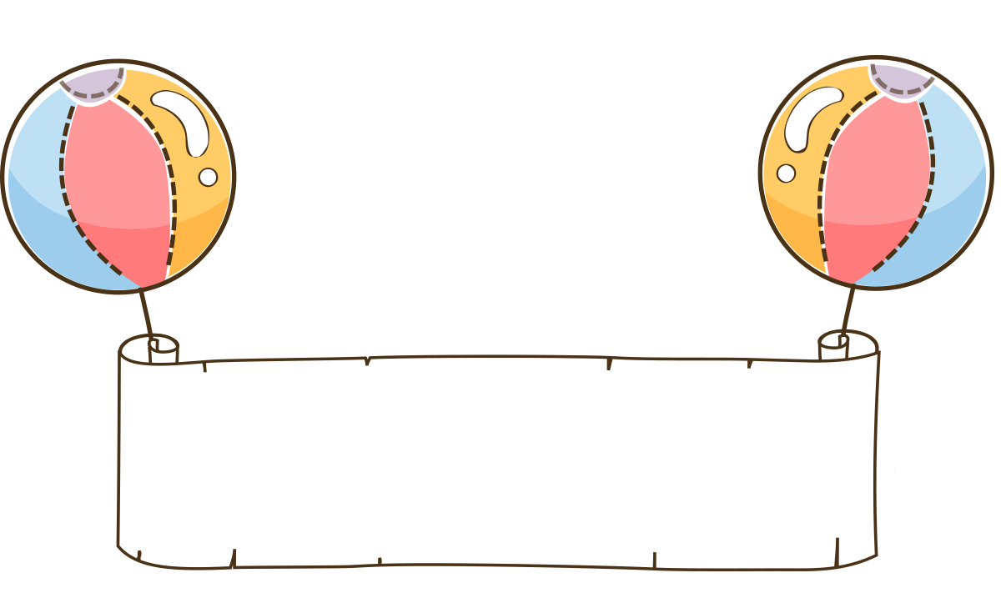


Thank you

